Slide 1
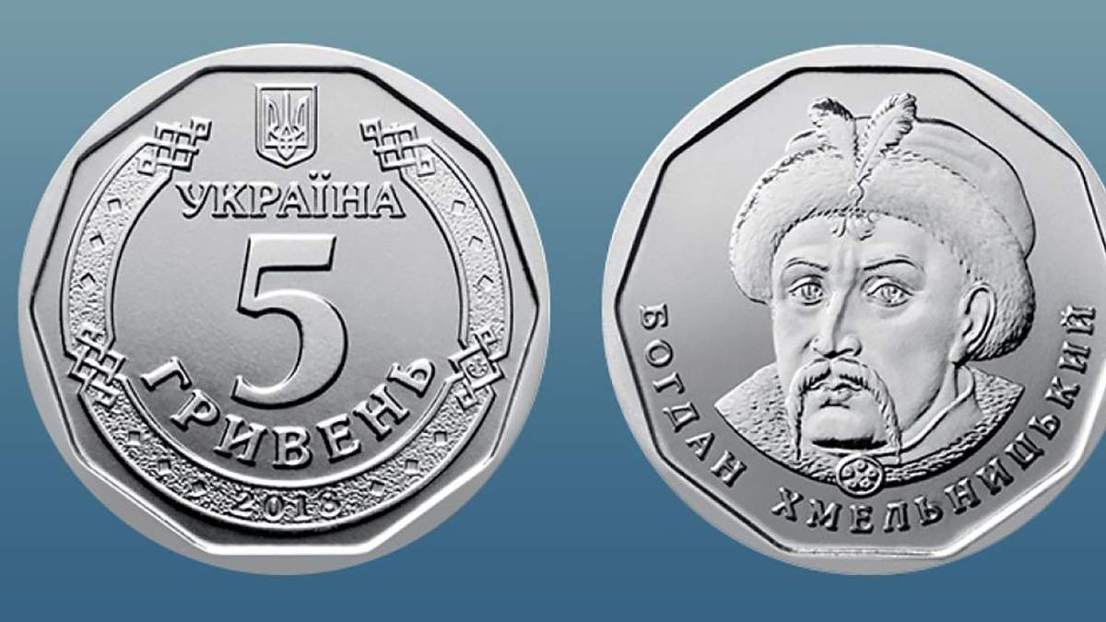

Slide 2

Обернені задачі

Slide 3
Задача
На дитячому майданчику було 6 дітей. До них прийшло ще 3 . Скільки дітей стало на дитячому майданчику ?
Б. -
6 д.
П. -
3 д.
С. -
? Д.
6 + 3 =
9 (д.)
Відповідь: 9 дітей.

Slide 4
У обернених задачах
шукане стає даним,
а дане - шуканим.
Розберемося!

Slide 5
Обернені задачі
Б. -
Б. -
Б. -
6 д.
6 д.
? Д.
П. -
П. -
П. -
3 д.
? Д.
3 д.
С. -
С. -
С. -
? Д.
9 д.
9 д.
6 + 3 =
9 (д.)
9 - 6 =
9 - 3 =

Slide 6
Обернені задачі
Шукане стає даним,
а дане - шуканим.
Потренуйся!

Slide 7
Б. -
10 $
В. -
3 $
З. -
? $

